Slide 1
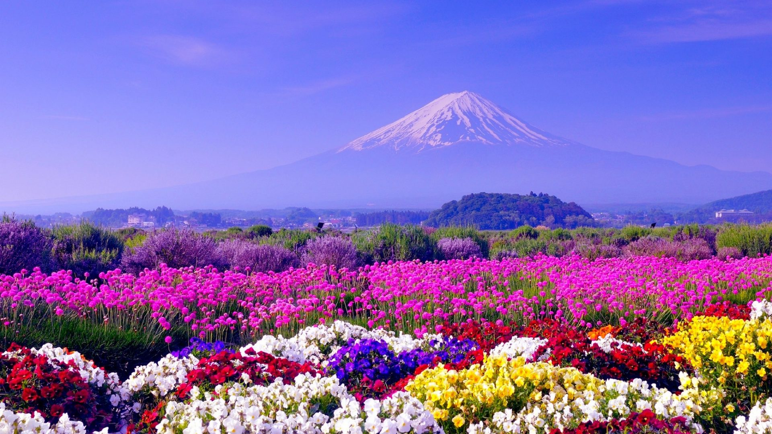
মাল্টিমিডিয়া ক্লাসে তোমাদের সবাইকে স্বাগত জানাচ্ছি।

Slide 2
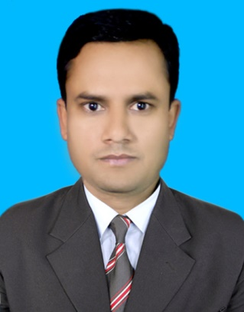
প
রি
চি
তি
শ্রেণী-৩য়
বিষয়-প্রাথমিক বিজ্ঞান
পাঠ - জীবনের জন্য পানি (অধ্যায়-৪)
পাঠ্যাংশ-পানির ব্যবহার
তারিখঃ ১১/০৯/২০১৯
মোহাঃ কামাল হোসেন
সহকারী শিক্ষক,
হরিহরনগর সরকারী প্রাথমিক বিদ্যালয়,
জীবননগর,চুয়াডাঙ্গা।

Slide 3
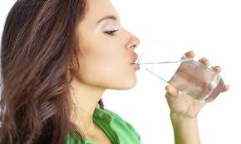
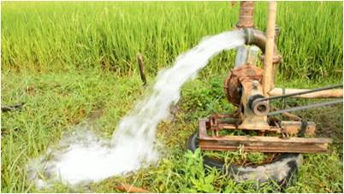
ছবিতে কী কী দেখতে পাচ্ছো ?
মানুষটি কী করছে?
জমিতে কী দিয়ে সেচ দেওয়া হয়?

Slide 4
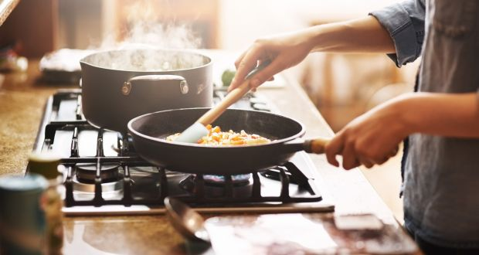
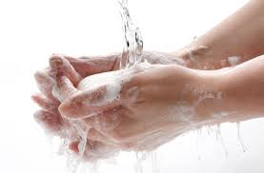
ছবিতে আরো কী কী দেখতে পাচ্ছো ?
এই গুলিই হচ্ছে পানির ব্যবহার
রান্না করতে কী লাগে?
হাত ধুতে কী লাগে?

Slide 5
আমাদের আজকের পাঠঃ
পানির ব্যবহার

Slide 6
শিখনফলঃ
৩.১.১ মানুষের জন্য পানির গুরুত্ব বর্ণনা করতে পারবে ।
৩.৪.১ পানি অপচয়ের পরিণাম সম্পর্কে বলতে পারবে ।

Slide 7
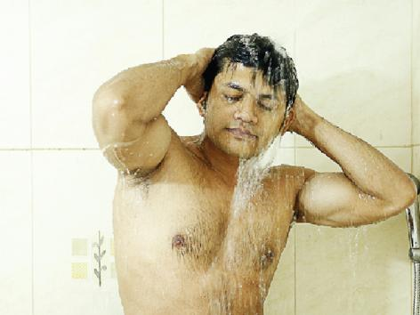
আচ্ছা, তোমরা কী বলতে পারো আমাদের জীবনে পানির কেন এত গুরত্ব?
হ্যাঁ, পানি ছাড়া আমরা বাঁচতে পারি না।এমন কি কোন প্রাণীই বাঁচতে পারে না।
যেমন - নিচের ছবিগুলি লক্ষ্য করিঃ
আমরা পানি দিয়ে গোসল করি।
পিপাসা পেলে আমরা পানি পান করি।

Slide 8
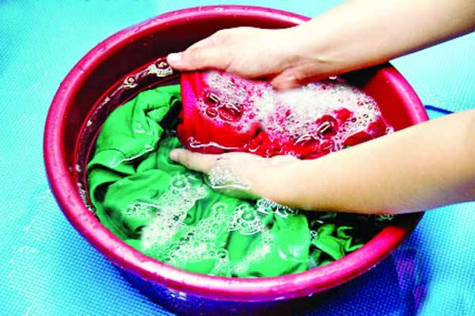
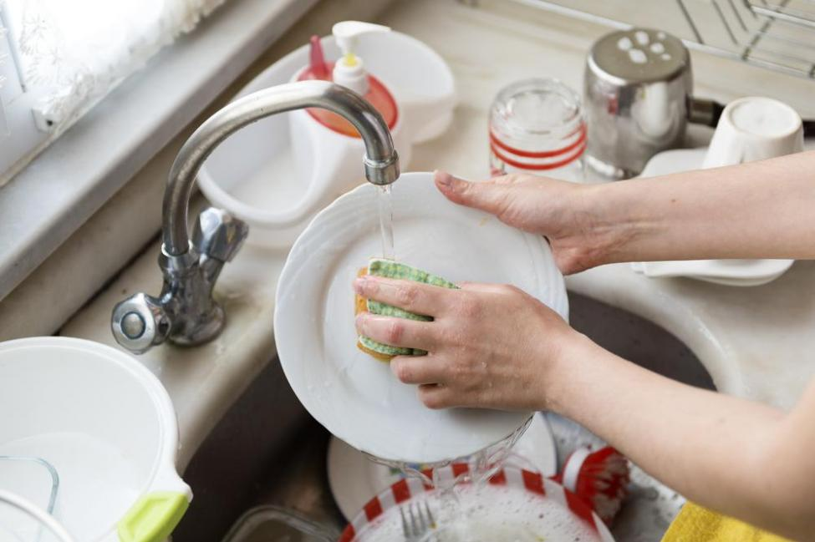
ছবিতে আরো কী কী দেখতে পাচ্ছো ?
পানি দিয়ে আমরা থালা বাসন ধুই।
পানি দিয়ে আমরা জামা কাপড় ধুই

Slide 9
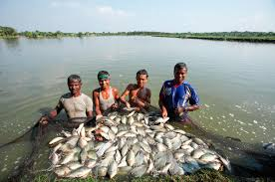
ছবিতে আরো কী কী দেখতে পাচ্ছো ?
ভাল ফলনের ক্ষেতে সেচ দিতে হয়।
মাছ চাষের জন্য পানির দরকার

Slide 10
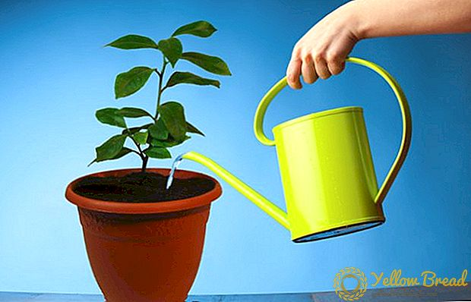
দেখি, শুনি এবং বলি
রান্না করতে পানি লাগে
পানি ছাড়া উদ্ভদ বাঁচে না।
সুতরাং, পানিই আমাদের জীবন

Slide 11
পান
করা
সেচ
দেওয়া
মাছ
চাষ
পানির
ব্যবহার
গোসল
করা
রান্না
করা
হাত-মুখ
ধোয়া

Slide 12
জোড়ায় কাজঃ তোমার খাতায় পর্দায় দেখানো ছকের মতো একটি
ছক তৈরী কর এবং ছকে পানির বিভিন্ন ব্যবহার লেখ।
 | পানির ব্যবহার
১
২
৩

Slide 13
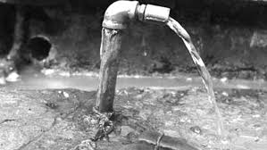
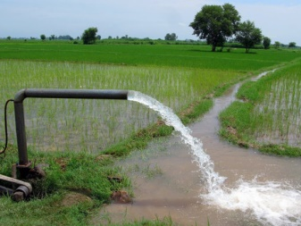
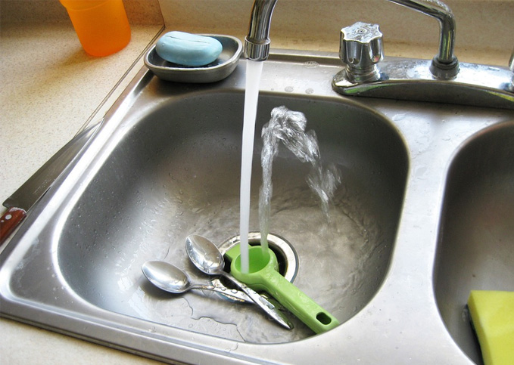
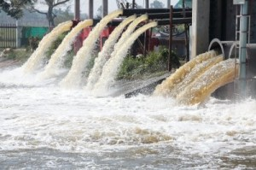
নিচের ছবিতে আরো কী কী দেখতে পাচ্ছো ?
আর এভাবেই পানির অপচয় হয়।
অযথা পানির কল ছেড়ে রাখা হয়েছে।
প্রয়োজনের অতিরিক্ত সেচ দেওয়া
অযথা পানির কল ছেড়ে রাখা হয়েছে।
প্রয়োজনের অতিরিক্ত পানি শিল্প-কারখানায় ব্যবহার করা হয়।

Slide 14
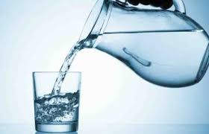
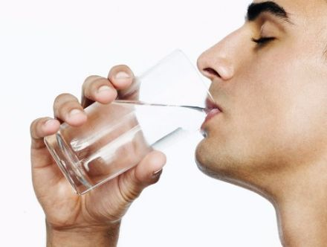
পৃথিবীতে প্রাকৃতিক সম্পদ সীমিত পরিমানে রয়েছে। পানি একটি প্রাকৃতিক সম্পদ। স্বাদু পানির পরিমান খুবই কম। তাই পানি সংরক্ষণ করা প্রয়োজন।

Slide 15
তোমরা কী বলতে পারো আমরা কিভাবে পানির অপচয় রোধ করতে পারি?
অযথা পানির কল ছেড়ে রাখব না।
জমিতে অতিরিক্ত সেচ দেব না
শিল্পে পানির অপচয় করব না
পানির কল ছেড়ে রাখব না।

Slide 16
একক কাজঃ
আমরা কিভাবে পানি অপচয় বন্ধ করতে পারি ? ৩টি বাক্যে লেখ।

Slide 17
তোমরা কী বলতে পারবে,আমরা কেন পানি অপচয় করব না?
পানি অপচয় করলে এক সময় আমাদের কাছে ---
পান করার পানি পাওয়া যাবে না
উদ্ভিদের বাঁচার
জন্য পানি পাবে
না।
সেচের জন্য
পানি পাওয়া
যাবে না
দৈনন্দিন কাজের
জন্য পানি
থাকবে না।

Slide 18
দলীয় কাজঃ
পানির অপচয় রোধ না করলে আমাদের কী ক্ষতি পারে, দলে আলোচনা
করে ৪টি বাক্যে লেখ।

Slide 19
পানের পানি
পাওয়া যাবে
না।
সেচের পানি
পাওয়া যাবে
না।
মাছ চাষের
পানি থাকবে
না
পানি
অপচয়
করলে
গোসলের পানি
পাওয়া যাবে
না।
রান্নার পানি
পাওয়া যাবে
না
হাত ধোয়ার
পানি পাওয়া
যাবে না

Slide 20
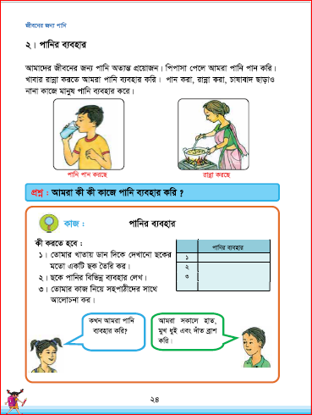
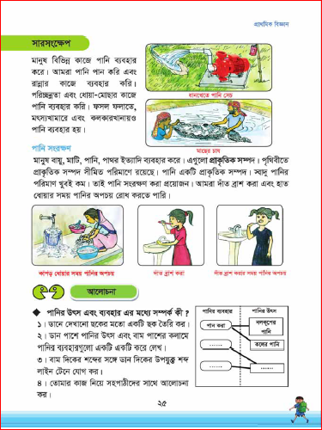
তোমার প্রাথমিক বিজ্ঞান বই এর ২৪ এবং ২৫ পৃষ্ঠা খোলো এবং মনোযোগ
সহকারে একবার পড়োঃ

Slide 21
মূল্যায়নঃ
পানির ৫টি ব্যবহার লেখ।

Slide 22
বাড়ীর কাজঃ
পানি সংরক্ষণে তোমার বাড়ীতে তুমি কী কী কাজ করবে পরের
ক্লাসে লিখে আনবে।

Slide 23
অনেক অনেক ধন্যবাদ। ভালো থেকো সবাই

